Slide 1
NoSQL数据库之Redis
讲师：梁芝

Slide 2
课程目标
了解NoSQL的概念与产生原因
了解Redis概念以及应用场景
Redis安装

Slide 3
为什么会有NoSQL
1、应用程序规模的变大
网络应用程序的规模日渐变大，我们需要存储更多的数据、服务
更多的用户以及需要更强的计算能力。
2、关系型数据库是一个通用型数据库，并不适合所有的用途，它不擅
长处理大量数据的写入处理、高并发请求等等一些场景。（比如写一
个共同关注功能（社交网SNS），用于计算两个用户关注了哪些共同的用户） Redis可以直接利用集合（交集、差集、并集）操作中交集
3、MySQL的扩展性差（需要复杂的技术来实现），大数据下IO压力
大，表结构更改困难。
总的来说NoSQL之所以生存并得到发展，是因为它做到了传统关系
型数据库做不到的事情！

Slide 4
NoSQL介绍
NoSQL(NoSQL=Not Only SQL)，意思是为不仅仅
是SQL。也被解释为non-relational。它指的是非
关系型数据库。

Slide 5

NoSQL成员

Slide 6
NoSQL优势
1、易扩展
NoSQL去掉了关系数据库的关系型特性。数据之间无关系，这样就非常
容易扩展。
2、擅长处理大数据量的读写
NoSQL数据库都具有非常高的读写性能，尤其在大数据量下。这是因为它
的无关系性，数据库的结构简单。
3、灵活的数据模型
NoSQL无需事先为要存储的数据建立字段，随时可以存储自定义的数据格
式。而在关系数据库里，增删字段是一件麻烦的事情。

Slide 7
Redis介绍
redis是一个key-value存储系统。它支持存储的类型包括string(字符串)、list(链表，数据结构)、set(集合)、zset(sorted set --有序集合)和hash（哈希类型）。
Redis数据都是缓存在内存中。redis会周期性的把更新的数据写入硬盘或者把修改操作写入追加到记录文件

Slide 8
Key-Value存储系统简介
Key-Value Store更加注重对海量数据存取的性能、分布式、扩展性支持上，并不需要传统关系数据库的一些特性，例如：事务、完整SQL查询支持等，因此在分布式环境下的性能相对于传统的关系数据库有较大的提升。

Slide 9
为什么选择Key-Value存储系统
一、大规模的互联网应用
对于google,阿里这样的互联网企业，每时每刻都有无数的用户在使用它们提供的互联网服务，这些服务带来的就是大量的数据吞吐量，在同一时间，会并发的有成千上万的连接数据库进行操作。在这种情况下，单台服务器或者几台服务器远远不能满足这些数据处理的需求，简单的升级服务器性能的scale up方式是不行，所以唯一可以采用的办法就是scale out(横向扩展)。scale out的方法有很多种，但大致分为两类：一类是采用RDBMS(关系型数据库管理系统)，然后 通过对数据库的垂直和水平切割将整个数据库部署到一个集群，但是这样的缺点是这样的数据是针对特定的应用，就是说，不同的应用，切割方法不一样。还有一类就是google采用的方法，抛弃RDBMS，采用key-value形式的存储，这样可以极大的增强系统的可扩展性，如果要处理的数据持续增大，多加机器就可以了。

Slide 10
为什么选择Key-Value存储系统
二、key-value支持更多的并发查询
对于RDBMS（关系型数据库），一般几百个并发的查询就可以让它很吃力了，而一个key-value Store可以很轻松的支持上千的并发查询。

Slide 11
Redis提供的API语言
C 、C++ 、PHP、Perl、Ruby、Java、
Javascript、Python等等
一种新技术（redis）要流行，一般需要为大多数
的语言提供API语言

Slide 12

Redis实际应用案列
目前有新浪微博、知乎在大规模使用Redis，在新浪有200多台物理机
，400多个端口(6379)正在运行着Redis。国外有Github、Flickr等公司在
用

Slide 13

Redis部署场景
在新浪微博Redis的部署场景很多，例如：
1、应用程序直接访问Redis数据库
2、应用程序直接访问Redis，当访问Redis失
败访问MySQL

Slide 14
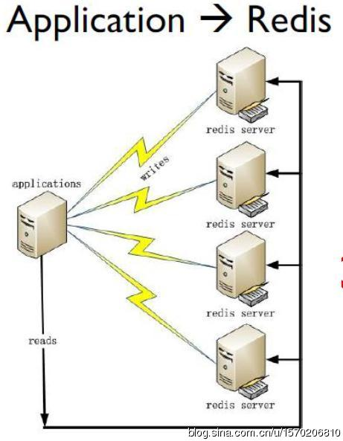

Slide 15
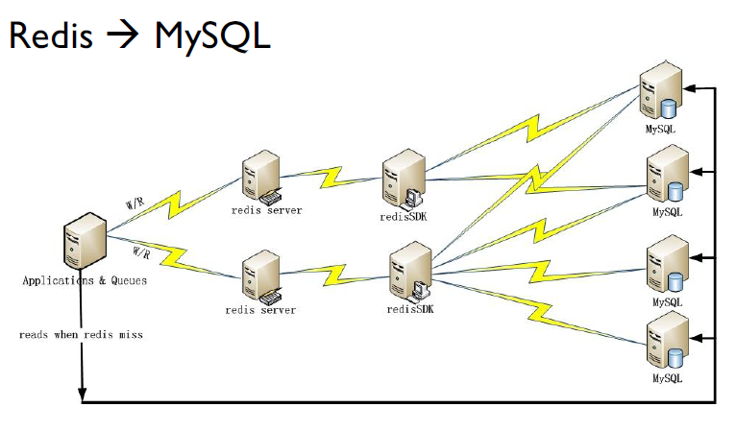

Slide 16
Redis适用具体场景
取最新N个数据的操作
比如取网站最新文章 (list)
排行榜应用。取Top N操作
需要精确设置过期时间的应用

Slide 17
Redis适用具体场合
Uniq操作，获取某段时间所有数据排重值
使用Redis的集合数据结构就可达到这个功能
构建队列系统
缓存
  相对于Memcached，数据结构更多样化
构建Pub/Sub实时消息系统 发布/订阅
Redis的Pub/Sub系统可以构建实时的消息系统，有很多实时聊天系统使用它做的。

Slide 18
Redis与MySQL的不同
 | redis | mysql
数据库 | 有 | 有
表 | 无 | 有
行、列 | 无 | 有

Slide 19
Redis安装
Window下安装
软件下载地址https://github.com/dmajkic/redis/downloads
Linux下安装
请看redis客户端安装.docx

Slide 20
Redis可执行文件说明
redis-server Redis服务器
redis-cli Redis命令行客户端
redis-benchmark Redis性能测试工具
redis-check-aof AOF文件修复工具
redis-check-dump RDB文件检查工具
（AOF与RDB是持久化的两种方式，AOF是日志追加方式，RDB是快照方式持久化）

Slide 21
Redis命令
启动命令：
redis-server
停止命令：
[root]#redis-cli SHUTDOWN
或者在redis命令中：
redis>shutdown

Slide 22
PHP操作Redis
PHP要想操作Redis，那么就要安装扩展。
Redis官方推荐的PHP客户端是Predis和phpredis
1、Predis是使用PHP代码实现的原生客户端
2、phpredis是使用C语言编写的PHP扩展。

Slide 23


